Slide 1
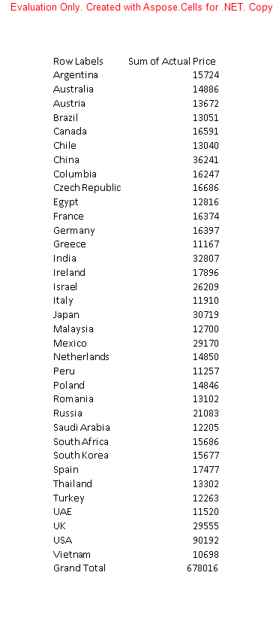
1

Slide 2
1

Slide 3
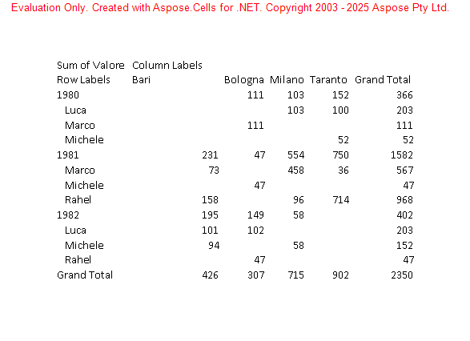
1

Slide 4
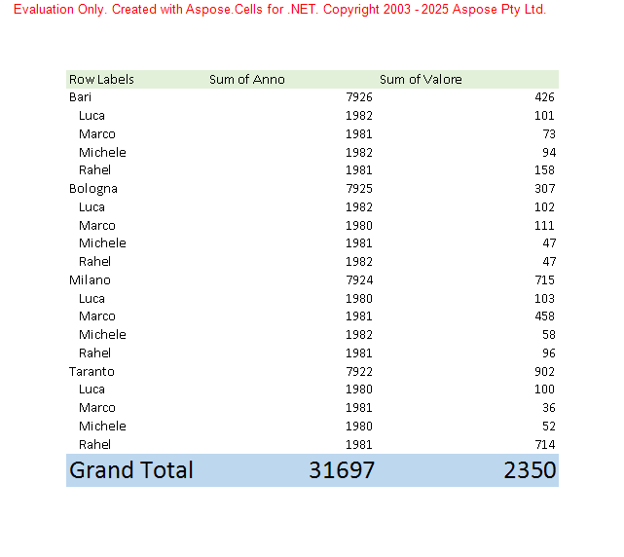
1

Slide 5
2

Slide 6
2

Slide 7
2

Slide 8
2

Slide 9
1

Slide 10
2

Slide 11
3

Slide 12
4

